Slide 1
ADAS、AD系统
FOT与虚拟评估
为虚拟评估未行驶道路而进行的
2025/9/30

Slide 2
传统FOT目标区域
最初是从全面行驶开始的
究竟出于什么目的？又是替谁？又是评价什么？
ADAS 系统评估 | 规则基础系统
 | 高速公路 |  | 普通道路 |  |  |  |  | 停车场
 | 车道保持 | Junction | 车道保持 | 交叉路口 | 信号机 停运线路 | 速度标识 | 标识/停车线/信号灯 | MPA
传感评估
功能评估
车辆性能（对感G）
安全评估
传感器
应用供应商
OEM的责任范围
前车跟随/车道保持
障碍物检测/
AD 系统评估 | 规则基础系统 |  |  |  | 车载AI系统
 | 高速公路 |  | 普通道路 |  | 高速公路 |  | 普通道路
 | 事故多 出发点 | Junction | 事故多 出发点 | Intersection | 事故多 出发点 | Junction | 事故多 出发点 | Intersection
传感评估
功能评估
车辆性能（对感G）
安全评估
传感器
应用供应商
OEM的责任范围
Notes:
FOT Field Operation Test

Slide 3
为确保产品质量，原始设备制造商（OEM）需实施功能验证测试（FOT），通过检测产品功能与性能参数、掌握极限值，从而对客户使用过程中的安全性和可靠性承担起保障责任。
原始设备制造商（OEM）、一级供应商及传感器供应商通过执行功能验证测试（FOT），系统架构等，来掌握系统的功能特性、性能表现及极限值，为后续系统架构设计提供重要参考依据。
要是连自己在替什么样的组织、为了什么目的做评估都不清楚，那可就太没眼力见了！
对于不从事产品制造的组织来说，我们能做的就是站在用户立场上，从功能、性能、安全性等方面进行评估！
未行驶路段：判定为非商品化处理
在未行驶路段进行路况确认：
若未实施则存在质量检验环节的问题
FOT的缺陷
费用、工时、工期都大幅增加
并非针对目标线路的全面评估
再现性评估存在困难（需通过逆向模拟和虚拟评估进行验证）
随着目标道路从专用车道扩展为普通道路，全面行驶将面临困难。
构建虚拟环境的评估课程
这样的环境能经得起考验吗？
执行评估

Slide 4
AD系统在常规道路环境下的虚拟评估与基准测试
目标：通过运用导航数据等技术，将普通道路虚拟空间中的评估结果实时反馈至现实空间波中
在车载生成式人工智能评估领域，CARLA的驾驶评分系统已形成基准测试体系。
虽然在CARLA中的评估并非功能完备，且与现实场景的契合度存在不足，但其开发的生成式AI在预设的层级标准方面仍具有实用价值。
在卡罗莱纳（CARLA）项目中，不仅为生成式AI配备了专用学习模型和评估模型（世界模型），能够构建生成式AI的基准测试体系，还开发了基于规则的车载应用系统，并根据美国运输部“切埃库”项目要求建立了配套评估体系。
基于纳维数据+α技术，对日本国内的复杂交叉路口（根岸交叉路口）进行虚拟化处理，通过CARLA模拟器进行评估，并将结果与实际道路行驶数据对比，验证其真实度。
基于纳维数据+α平台，我们开发了专为生成式AI设计的训练模型
确认是否可以创建
根据现有研究成果，车载生成式AI
线上评价和线下评价之间没有关联性
无法应对毫无经验的边缘案例
OEM的视角
要是没检查过未行驶的路段，就不能保证商品质量吗？
基于导航数据+α的评估能否替代FOT？
如何评估真实性？
使用CARLA评估模式，能否在基于导航数据+α构建的虚拟环境中执行全面测试？

Slide 5
CARLA（CAR Learning to Act的缩写）
2017年 11月
CARLA：开放式城市驾驶模拟器——计算机视觉中心（CVC，西班牙巴塞罗那）
Intel Labs ​​ Alexey Dosovitskiy、 Felipe Codevilla
Toyota Research Institute German Ros
Computer Vision Center, Barcelona Felipe Codevilla、Antonio López
CARLA是专为支持城市自动驾驶系统开发、训练和验证而从零开始打造的平台。该平台不仅包含开源代码和协议，还提供了专为此开发的开放数字资产（城市布局、建筑模型、车辆数据），并支持灵活配置传感器套件与环境参数。本研究运用CARLA平台，针对自动驾驶领域的三种方法——经典模块化流水线架构、基于模仿学习训练的端到端模型以及强化学习训练的端到端模型，对其性能表现展开系统研究。通过在难度递增的受控场景中进行评估，并采用CARLA提供的评估指标验证其性能表现，最终证明该平台在自动驾驶研究领域具有重要应用价值。
CARLA是专为自动驾驶应用开发与评估而研发的系统。通过与UE4平台协同运作，该系统能够实现具有较高真实感的模拟环境。
为让AI学习，系统会预先准备天气状况、交通流状况等驾驶时的各种场景，并设置驾驶评分标准，用于性能基准测试。
Wayve.AI的驾驶学习系统通过真实城市道路驾驶经验进行训练，并基于CARLA的预测模型开展评估工作。
由于车辆仅凭少量城市道路驾驶经验就获得认证，且在评估过程中仅对传感器等设备进行简单处理，因此在未行驶区域的评估和真实传感环境下评估时，仍存在数据阶段化的问题。

Slide 6
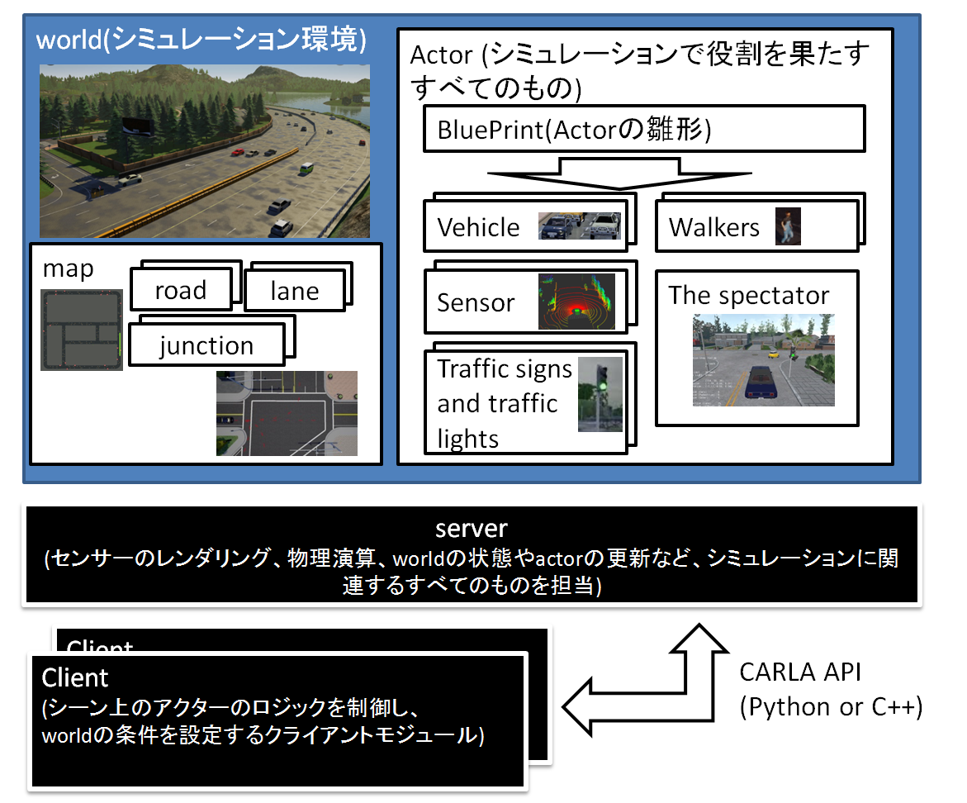
https://carla.readthedocs.io/en/latest/
CARLAUnrealEngine4文档
CARLA模拟器
CARLA基础概念图

Slide 7
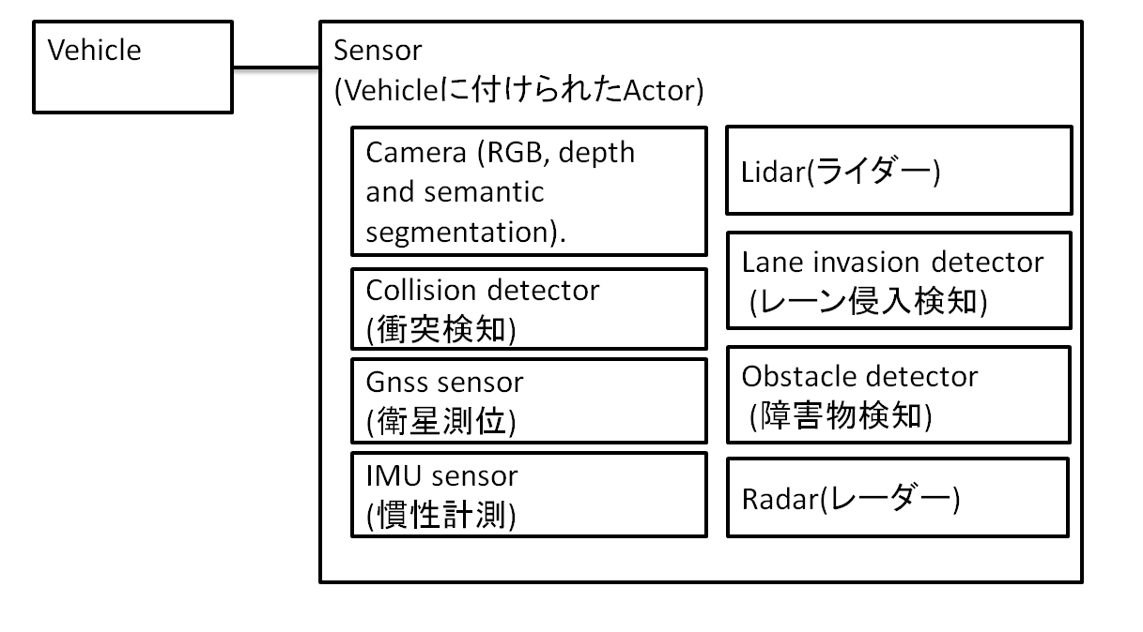
传感器类型

Slide 8
专用
构建World模型
学习过程通过基于多摄像头图像生成的世界模型进行。
比起基准测试中使用的CARLA内世界模型，这个版本的逼真度应该更高吧！
车型未知
传感器型号 未知
学习成果
Wayve.AI
（自动驾驶应用）
相机图片
IMU
（ GPS）
2万公里
驾驶经验
预测控制
伦敦市区实际行驶数据
虚拟环境
Carla Simulator
Driving
Score
基准测试结果
各类情景
数百至2万公里
庞大的计算
Town1
Town2
Town3
Town4
Town5
Town6
传感器类型限制
环境多样性的局限性（难以普遍适应地理与结构层面的新变化）
任务难度与成功率的极限
数据量与计算成本的限制
处理稀有事件（rare events）的难度
缺乏对越野和复杂路况的全面支持
World Model
课程与情景
道路拓扑结构通过OpenDRIVE生成（基于OSM和HD地图转换）
外观模型通过三维网格生成（基于点云数据或航拍影像生成）
最终，通过将虚幻引擎资产与OpenDRIVE文件整合到CARLA系统中，就能构建出“基于现实三维导航数据的虚拟城市”。
向卡拉询问“世界模型”
要引入该系统
2017年CARLA发布时
限制与约束

Slide 9
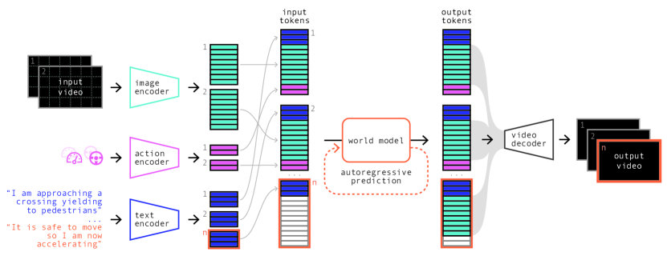
Wayve.AI学习模型与世界模型
能将现实世界近似还原到神经网络内部的模型
通过相机和激光雷达对环境进行观测，将其转化为“状态空间表征（latent space）”，从而预测未来状态及传感器输入的智能系统
相当于自动驾驶AI在大脑中搭载的虚拟模拟器
光庭的目标是利用生成式AI进行学习应用
通过廉价的导航数据等信息获取世界模型
构建并验证其可用性

Slide 10
根据CARLA的场景设计，World Model的各个模块均可按以下方式进行替换与适配。
盖亚模块 | 在CARLA的应对 | 说明
Perception Encoder | 相机图像→LiDAR点云→潜在状态 | 通过输入CARLA的渲染图像和点云数据，即可将其转换为潜在表达式。CARLA的3D网格模型在此处可作为“观测数据生成源”使用。
Latent Dynamics Model | CARLA物理引擎+汽车操控日志 | CARLA通过物理引擎模拟真实环境，其世界模型的动力学部分采用“让CARLA的物理结果进行隐式学习”的方式进行替代。
Generative Decoder | CARLA的相机/LiDAR渲染 | 从潜在状态生成未来的相机图像和BEV地图，并通过与CARLA渲染输出结果对比来学习误差。
Planner / Policy | CARLA控制API（vehicle_apply_control（）） | 通过潜空间生成操作指令后，在CARLA平台上执行。可利用世界模型实现预测控制功能。
Hazard / Affordance Predictor | CARLA平台上的障碍物与信号信息 | 通过运用CARLA的物理与场景信息，学习未来危险预测模型。例如交叉路口行人过马路、红灯停车等场景。

Slide 11
Wayve.AI（GAIA)由Giphy提供WorldModel
模块 | 作用 | 输入 | 输出
Perception Encoder | 将传感器信息转化为潜在表征 | 前方摄像头画面、高清地图 | latent state
Latent Dynamics Model | 在潜在空间中预测环境变化 | 潜态状态+车辆操作 | 下一时刻的潜在状态
Generative Decoder | 潜态→观测重构 | latent state | 相机图像、BEV地图及传感器信号重构
Planner / Policy Network | 在潜意识空间中进行行为评估与操作生成 | latent state | 方向盘、油门、刹车
Optional: Hazard / Affordance Predictor | 未来危险预测 | latent state | 可负担性指标（信号灯、障碍物、交叉路口状况）

Slide 12
CARLA的Town02系统采用场景驱动型自动驾驶评估中常用的“评估用地图（World Model）”，该技术尤其适用于规则驱动/学习驱动型自动驾驶系统的对比验证工作。
1.地图结构（世界模型的基础架构）
OpenDRIVE表现
该条款详细规定了道路车道、交叉路口、人行横道及交通信号灯的设置要求。
包含高精度车道宽度、限速、交叉路口优先通行权等元数据。
CARLA内部的地图数据
基于虚幻引擎渲染的3D环境模型
包含建筑物、街道树木、人行道及停车区域等设施。
2.内置交通基础设施
信号控制
支持为每个交叉路口单独编程，可实现红/蓝/黄三色信号灯的同步控制与时序调节。
标识对象
停车线标识、限速标志、优先通行道路标识等。
人行横道
可验证横向交叉口的车辆优先/行人优先场景。

Slide 13
3.动态元素
与Traffic Manager联动
自动生成其他车辆的交通流。
支持创建随机行驶和带控制功能的交通场景。
行人与自行车
随机游走、过马路、在人行道上移动。
车辆参数
可调节加速性能、制动性能及轴距等参数。
4.与评估模块的集成
支持排行榜评估功能
包含美国国家公路交通安全管理局（NHTSA）的各类场景类型，例如车辆前方追尾、行人横穿马路、车辆横穿道路等。
传感器仿真
可配置RGB相机、激光雷达（LiDAR）、雷达、全球导航卫星系统（GNSS）及惯性测量单元（IMU）。
通过将传感器采集的实时数据与世界模型进行比对，即可完成精度验证。
5.数据提供
地图API（Map API）
通过carla.Map可提取车道连接、交叉路口位置及导航路线。
Ground Truth
所有对象的位置、速度和ID均可作为正确数据获取。
剧本设定
通过Python API可实现碰撞场景、急停场景及交通流场景的描述。

Slide 14
6.评估方案示例（Town02系统常用方案）
在狭窄的十字路口进行右转或左转（有行人/无行人）。
临时停车标志遵守测试
在多车道公路上强行插队。
避让路边停放车辆。
遵守信号规定+紧急车辆应对。
摘要
CARLA的Town02作为虚拟城市之一，其设计初衷是作为评测用的世界模型。
静态地图（道路、建筑物及基础设施）
动态交通要素（车辆、行人及信号控制）
通过API实现传感器与地面实况数据的访问
与符合NHTSA标准的场景评估模块的连接
内置了该功能，使得从基于生成式AI的广告系统到基于规则的行为代理，都能在相同条件下进行统一评估。

Slide 15
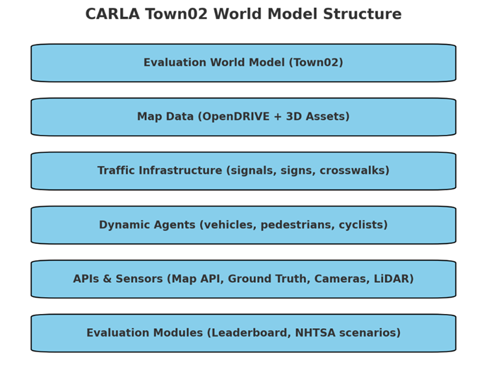
作为统筹管理评估世界模型（Town02）整体的虚拟空间，该系统承担着评估工作的核心职能。
地图数据采用OpenDRIVE格式的道路网络，以及3D资产（道路、建筑物、树木等）。
交通基础设施包括信号灯、路标、人行横道等交通设施。
动态代理系统（Dynamic Agents）涵盖机动车、其他车辆、行人及自行车等各类移动物体。
API与传感器映射、地面实况模拟、摄像头及激光雷达等传感器仿真。
评估模块包含排行榜评分、基于NHTSA标准的场景安全评估等。
Town02特别适用于“基于场景的性能评估”，因此并非普通地图，而是作为测试行驶专用的集成式世界模型进行设计。

Slide 16
能否在导航数据库中构建并评估普通道路的AD系统专用测试环境？
CARLA
基于规则的
自动驾驶应用
课题
与现实有什么不同
Carla Simulator
Driving
Score
基准测试结果
在仙台根岸交叉口等多处设置虚拟环境，开展无限次驾驶模拟测试
交通量、速度
传感器阈值之后会怎样？
CPU性能差异对比
道路拓扑结构通过OpenDRIVE生成（基于OSM和HD地图转换）
外观模型通过三维网格生成（基于点云数据或航拍影像）
最终通过将虚幻引擎资产与OpenDRIVE文件整合到CARLA系统中，成功构建了“基于现实3D导航数据的虚拟都市”。
导航数据 ➡ 数字高程模型化
卫星图像
Street View

Slide 17
能否在导航数据库中构建并评估适用于AD系统的World Model？
CARLA
自动驾驶应用
通过对比高速公路HD地图生成的虚拟环境与导航数据生成的虚拟环境，可以证明后者构建的虚拟环境更具实用价值！
能自动搞定吗？
Carla Simulator
Driving
Score
基准测试结果
在驾驶模拟器模式下，玩家可驾驶至需要生成世界模型的指定区域，将方向盘操控、油门刹车、车辆动态等真实操作数据导入模拟器系统。
道路拓扑结构通过OpenDRIVE生成（基于OSM和HD地图转换）
外观模型通过三维网格生成（基于点云数据或航拍影像）
最终通过将虚幻引擎资产与OpenDRIVE文件整合到CARLA系统中，成功构建了“基于现实3D导航数据的虚拟城市”。
导航数据 ➡ DGM化
卫星图像
Street View
课题
与现实有什么不同
能否用于生成式AI的验证？

Slide 18
HD-MAP/导航数据
道路形态、车道、信号灯、兴趣点（POI）等
针对规则基础系统，目前尚无通过模拟评估的综合评价工具（？），因此我们采用了CARLA系统中的驾驶评分计算模块。
作为与HD-MAP相当的替代方案，可采用DGM技术。
景观呈现采用卫星图像与街景视图技术
转换
使用3D网格描述景观并导入CARLA系统
OpenDRIVE（ .xodr）
标准化道路模型格式
在HD-MAP存在的航线上，将基于导航数据生成的DGM进行对比分析
通过外部操作进行行驶模拟
通过连接方向盘和踏板生成“人类驾驶数据”
添加媒体
基于真实行驶数据构建的世界模型对比分析
CARLA套装
外部操作
设备连接
DGM生成的世界模型能否用于自动驾驶的训练和评估？
3D网格
景观
交通场景生成
方向盘
若要评估规则库而不生成World模型，
该怎么办呢！
针对事故频发路段——那些导航系统难以准确引导的复杂交叉路口，我们专门构建了该区域的虚拟空间模型。
将文件转换为OpenDrive格式后导入CARLA
同时获取该地点的实际行驶数据，并准备由虚拟空间生成的世界模型和基于实测数据生成的世界模型。
在评估模块中设置车辆数量、人员配置、天气条件等参数，通过CARLA系统完成多条赛道的驾驶测试，最终计算出驾驶得分。
相机
（RGB深度）
LiDAR
/DVS
油门
刹车
行驶日志
传感器输出
World Model
Perception
Encoder
Latent Dynamics
World Model学习
通过感知编码器对观测值进行隐式表示
通过Latent Dynamics学习操作的下一状态预测
通过生成式解码器重构未来观测
通过规划/策略模块连接行动计划
Generative
Decodar
Planner/Policy

Slide 19
HD-MAP/导航数据
道路形态、车道、信号灯、兴趣点（POI）等
评价规格设置
转换
OpenDRIVE（ .xodr）
标准化道路模型格式
虚拟空间
行驶
添加媒体
行驶日志
传感器输出
CARLA套装
外部操作
设备连接
3D网格
景观
交通场景生成
World Model
外部操作
设备连接
方向盘
Perception
Encoder
Latent Dynamics
相机
（RGB深度）
LiDAR
/DVS
油门
方向盘
刹车
Generative
Decodar
Planner/Policy
油门
行驶日志
传感器输出
刹车
World Model
Perception
Encoder
Latent Dynamics
评价
Generative
Decodar
Planner/Policy

Slide 20
HD-MAP/导航数据
道路形态、车道、信号灯、兴趣点（POI）等
转换
评价规格设置
构建能获得最佳评价结果的虚拟空间
OpenDRIVE（ .xodr）
标准化道路模型格式
添加媒体
虚拟空间
行驶
CARLA套装
外部操作
设备连接
3D网格
景观
交通场景生成
行驶日志
传感器输出
方向盘
相机
（RGB深度）
LiDAR
/DVS
油门
BehaviorAgent
外部操作
设备连接
刹车
路线规划
遵守信号与标识
行驶日志
传感器输出
方向盘
车辆与行人之间的
相互作用
驾驶风格调整
油门
World Model
刹车
Perception
Encoder
Latent Dynamics
Generative
Decodar
Planner/Policy
构建虚拟空间中的未行驶路线将成为行业竞争对手的制胜法宝
评价

Slide 21
在CARLA中评估基于规则的AD方法①
1.从导航数据生成虚拟空间
输入：HD地图、OpenStreetMap（OSM）、国产导航数据
转换：
将文件转换为OpenDRIVE格式并导入CARLA
建筑物、标识牌、交通信号灯等地面设施，可通过3D网格模型和外部GIS数据进行新增添加。
结果：在目标区域的虚拟环境中成功复现了CARLA的城镇场景
2.基于规则的AD设计
其基本架构遵循“感知→规划→控制”的流程，但并非通过生成式AI实现，而是采用规则化描述方式。
路线规划器（Route Planner）：根据导航数据生成路径
行为规划器（Behavior Planner）：基于交通规则的智能规划工具（例如：红灯停车、优先通行规则、限速规定）
运动控制（如PID控制器）：车道保持与加减速控制
※CARLA的BasicAgent和BehaviorAgent是基于规则的典型代表。

Slide 22
在CARLA中评估基于规则的AD方法（二）
3. 在CARLA排行榜/ScenarioRunner中进行评估
ScenarioRunner：
根据美国国家公路交通安全管理局（NHTSA）标准，模拟交叉路口、超车场景及行人突然横穿等典型道路状况
规则基础AD系统验证“是否能按规则正常运行”
排行榜评分标准：
达成率
违反交通规则或发生碰撞（如闯红灯、逆行）
行驶效率与舒适性
4.规则基础与生成式AI的对比要点
基于规则的AD
优势：更容易确保规则得到遵守
弱点：在突发场景（如复杂汇流、行人不可预测行为）中存在局限性
生成AI基础AD
优势：具备应对复杂环境变化的能力
缺点：可能存在不严格遵守规则的情况
在CARLA系统中，我们采用导航数据→虚拟空间生成→基于规则的AD系统实现→通过ScenarioRunner进行评估的完整流程，与生成式AI类似，可以对基于规则的AD系统进行效果评估。

Slide 23
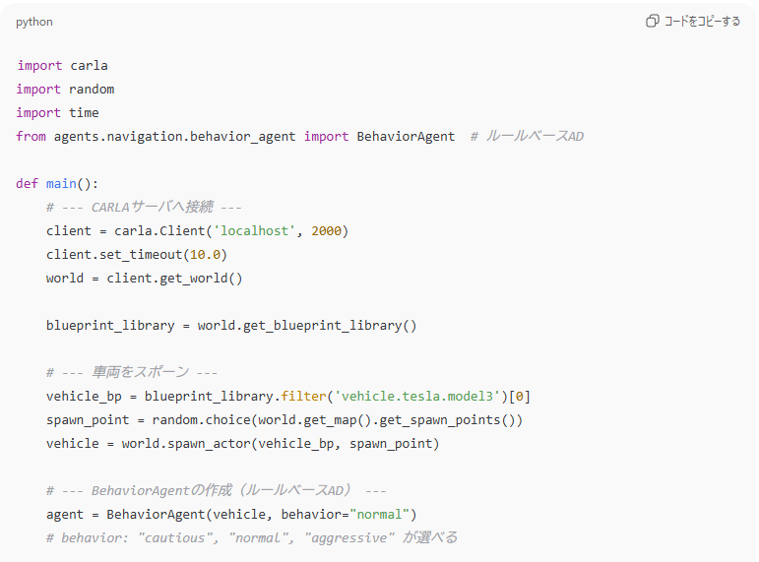
CARLA基于规则的AD最小配置示例（Python）1

Slide 24
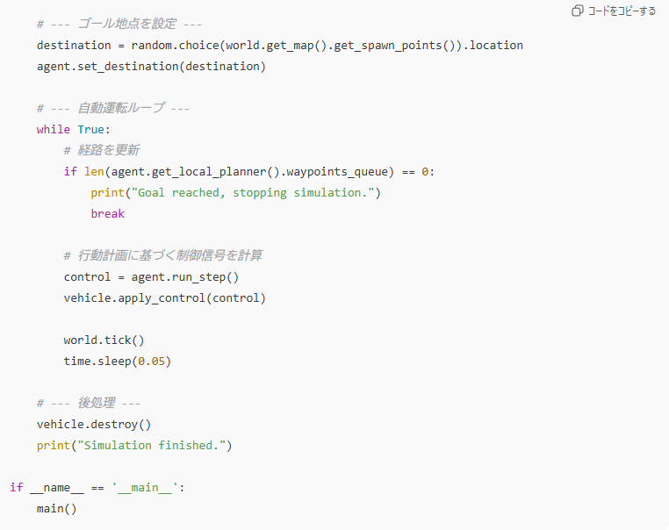
CARLA基于规则的AD系统基础配置示例（Python版）2

Slide 25
CARLA基于规则的AD最小配置示例（Python）3
这段代码的要点
BehaviorAgent是CARLA系统中标准配置的“基于规则的AD模块”
遵守信号
跟随前车
超车判断（根据设定）
当向setDestination（ ）设置目的地后，系统将调用导航功能（通过OpenDRIVE获取的道路地图）并自动执行行驶指令。
通过run_step（ ）逐步计算油门/刹车/方向盘的操作指令
盒子
通过导航数据（包括HD地图和OpenDRIVE的外部转换结果）生成目的地
可自定义交通规则（限速与优先通行权）
通过与ScenarioRunner结合使用，能够模拟交叉路口场景和行人突然横穿等真实交通状况，从而有效评估基于规则的自动驾驶技术（AD）的局限性。
也就是说，通过这套系统，就能实现从“HD地图→OpenDRIVE→CARLA→基于规则的自动驾驶→评估”的完整流程。

Slide 26
如何通过扩展BehaviorAgent开发符合日本交通法规的评估模块
需要针对日本规格进行定制化的关键要点
由于CARLA的默认设置是欧美规格，因此需要针对日本市场进行以下调整。
1.左侧通行
默认设置为右侧通行 → 当通过OpenDRIVE或OSM输入时，请将车道属性更改为“左侧行车”
修正车辆生成时的方向判断与超车决策逻辑
2.道路标识与交通信号规则
暂停（STOP）：所有车轮完全停止后开始前进
即使在绿灯亮起时右转，行人优先通行
人行横道前减速·行人优先
3.限速
日本各地都设有细致划分的限速区域（如30公里/小时限速区、生活道路等）。
通过调用导航数据中的行为代理（BehaviorAgent）来获取各道路的限速参数，并据此控制车辆速度。
4.优先道路·环形绕行
是否允许按照优先道路标识进入
调整与欧美式不同的圆周运动参数
5.安全评估标准
反映JAMA和SIP-ADUS的测试场景
行人突然横穿
自行车并行及右侧通行车辆
踏切停止

Slide 27
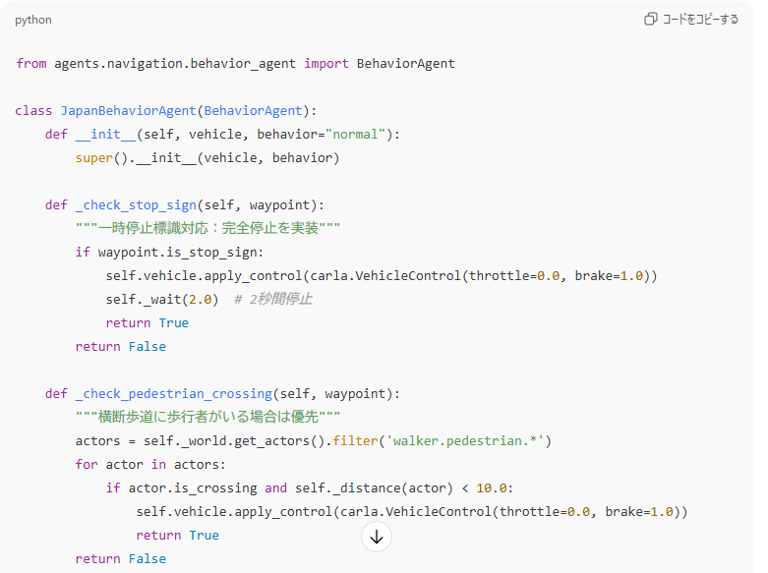
实现方案（Python扩展）1

Slide 28
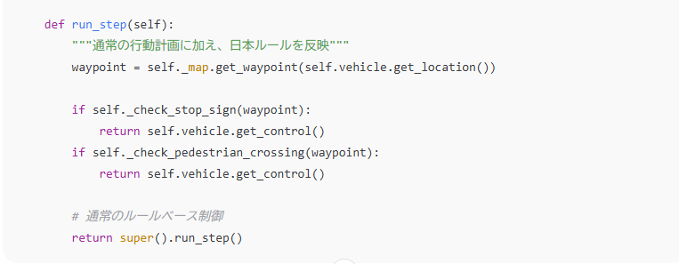
实现方案（Python扩展）2

Slide 29
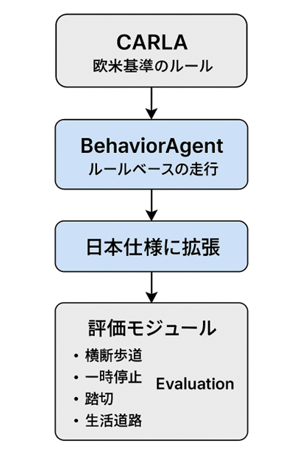
如何通过扩展BehaviorAgent开发符合日本交通法规的评估模块
评估模块设计
在使用日本剧本进行评估时，请向ScenarioRunner添加以下内容：
人行横道场景：行人绿灯过马路时，车辆是否需要停车？
临时停车场景：在设有停车标志的十字路口是否需要完全停止？
踏切场景：是否在道口前停车
生活道路情景：能否遵守限速30公里/小时
评估标准将以下内容进行评分：
是否按规定在道路交通法规要求的停车或减速时采取了行动？
行人和自行车之间完全没有碰撞吗？
目标达成率与效率
通过扩展CARLA的行为代理系统，使其能够实时响应日本特有的交通规则、标识及限速要求，从而基于导航数据生成的日本道路环境对自主驾驶系统进行评估。若与ScenarioRunner结合使用，还可适配SIP-ADUS平台的日本专属场景方案。

Slide 30
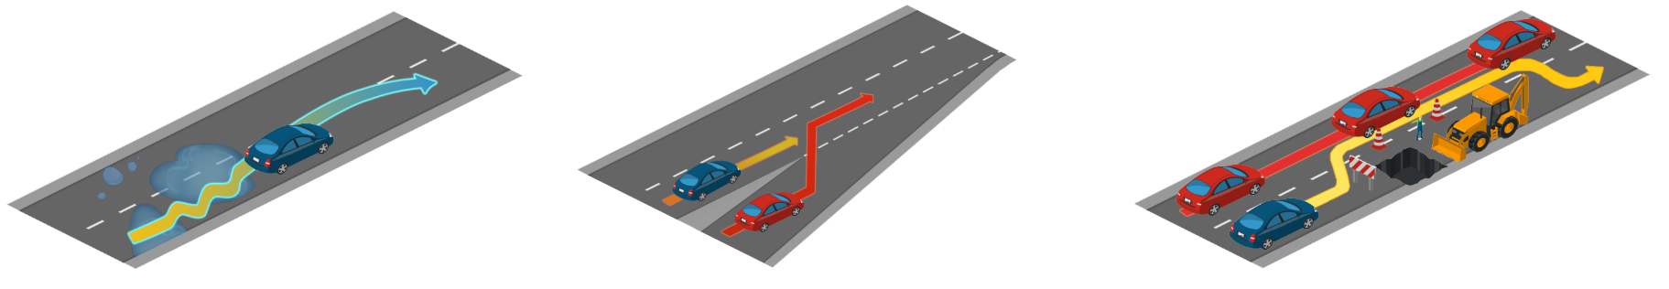
CARLA自动驾驶领航板
CARLA自动驾驶领航板2.1版评估标准
排行榜评估标准 2.1
关于CARLA的评估标准
剧本固定链接
根据美国国家公路交通安全管理局（NHTSA）的分类标准，代理系统需要应对多种交通场景。虽然完整的交通场景列表可在本页面查阅，但这里我们先列举几个典型案例。
车道汇入。
变道。
在十字路口进行谈判。
在拉恩多阿布特进行的谈判。
信号灯与交通标志的使用规范。
为紧急车辆让道。
针对行人、自行车及其他交通元素的应对措施。
CARLA AD驾驶舱中显示的实时路况地图

Slide 31
CARLA自动驾驶排行榜的评估标准，是基于美国国家公路交通安全管理局（NHTSA）制定的“自动驾驶系统评估类型（测试场景分类）”标准设计的。
美国国家公路交通安全管理局（NHTSA）的自动驾驶评估标准
美国国家公路交通安全管理局（NHTSA）将自动驾驶汽车的测试场景划分为若干典型情况。例如：
车辆间的相遇（交叉路口、汇合、超车）
与行人的遭遇（横穿人行横道、突然冲出）
障碍物场景（停驶车辆、坠落物、施工路段）
环境因素（雨、雾、夜间）
遵守交通规则（信号灯、标识、优先通行规则）

Slide 32
CARLA排行榜的评分标准
CARLA的排行榜系统通过Town地图和交通管理器生成符合NHTSA标准的模拟场景，以此对智能体的性能进行如下评估。
1.安全性（Safety Infractions）
碰撞（涉及其他车辆、行人或固定物体）：扣分处理方式
越线行驶·逆行
违反交通规则（闯红灯、超速、抢行）
2.任务成功率（驾驶评分）
终点达成率
路线完成度（即使部分路段未完全走完也能加分）
对零事故完成的卓越表现给予高度评价
3.效率（Efficiency）
行驶时间（越短越好，但安全第一）
停车时间（除等红灯外均扣分）
4.舒适性（Comfort Metrics）
急刹车、急加速、急打方向盘的频率
振动频率
CARLA排行榜的评估标准基于美国国家公路交通安全管理局（NHTSA）的“典型行驶场景类型”，通过定量评估安全性能、行驶效率、法规遵守性和舒适性等指标，最终整合为综合驾驶评分体系。

Slide 33
评分计算方法（简要说明）
Leaderboard系统将根据以下标准计算综合评分（驾驶评分）：
DrivingScore= RouteCompletion×∏( PenaltyFactors )
路线完成率：完成全程的比例（0～1）
处罚系数：若存在违规行为，将按违规程度相应扣分。
冲突（–0.5～–1.0）
信号无视（–0.5）
车线逸脱（–0.3）
超速（-0.1）
→ 通过这种方式，可以形成“速度快但违规多则得分低，安全守规矩则得分高”的评价体系。

Slide 34
Town1是用于学习的World Model，Town2则是评估用的World Model。深入分析Town2可以发现以下内容：
在CARLA系统中，已为Town10做好了准备。
1. Town02 概述
CARLA拥有多个“城镇”地图，每个地图的路网形态和交通环境各不相同。其中Town02地图具有以下特征：
以棋盘格状的网格化城市道路为核心布局。
道路布局包含多个交叉路口、交通信号灯、人行道及斑马线。
可评估直线行驶、右转左转、U型转弯等多种行驶路线模式。
该方案便于整合行人与车辆的交通场景，常被用作城市道路运行的基准测试。

Slide 35
Town1是用于学习的World Model，Town2则是评估用的World Model。深入探讨Town2时，可以发现以下内容。
2.评估模块的作用
在CARLA系统中，我们采用“评估模块（evaluation module）”来测量Town02等环境中的自动驾驶算法性能。具体评估标准如下：
(1) 安全性评估
碰撞次数（与其他车辆、行人及障碍物的碰撞）。
车辆越线次数（指驶出道路或越过中线的情况）。
是否存在逆向操作。
(2) 行驶效率
目标地点的到达率（能否抵达终点）。
行驶时间（与最短路径对比）
应对交通拥堵和延误问题。
(3) 遵守交通规则
闯红灯、超速、违规占用优先通行权等行为。
在人行横道上是否遵守了行人优先原则？
(4) 舒适性与顺滑性
急加速和急刹车的发生次数。
操控时的顺滑感。

Slide 36
Town1是用于学习的World Model，Town2则是评估用的World Model。深入探讨Town2时，可以发现以下内容。
3. Town02 + 评估模块使用示例
研究人员和开发者使用Town02的方式如下：
完成端到端模型训练后，对性能进行对比评估。
示例：基于行为克隆、模仿学习和强化学习的控制方法。
在Carla自动驾驶排行榜（官方基准测试）中的测试。
Town02是排行榜标准评分地图中的一个组成部分。
传感器配置对比（单摄像头与激光雷达组合）
针对环境变化（天气、时段、车流量）的耐久性测试。
Town02是城市环境的基础地图，CARLA的评估模块通过安全、效率、规则遵守和舒适性这四大维度，对自动驾驶性能进行量化评估。

Slide 37
为CARLA准备的主要模块1
CARLA系统由“城市环境（Town）”“传感器”“场景模型”“车辆控制”“评估模块”“通信接口”等多个层级构成。
1.核心仿真模块
世界（ワールド）
管理城镇（Town01～Town10等）、天气及时段的设置。
保持基于OpenDRIVE的道路网络。
Map
在内部使用OpenDRIVE格式的地图数据。
可获取车道、交叉路口、交通信号灯等信息。
Actors
车辆、行人、自行车、传感器、交通信号灯等。
支持创建、删除及状态控制功能。

Slide 38
为CARLA准备的主要模块二
2.传感器模块
这是CARLA系统最显著的特色之一——能够虚拟安装车载传感器。
RGB相机（通常相机）
深度相机（带距离信息）
Semantic Segmentation Camera
Instance Segmentation Camera
Optical Flow
激光雷达（支持多参数配置，配备旋转速度、测量范围及噪声模型）
Radar
GNSS
IMU
DVS（动态视觉传感器，事件相机）

Slide 39
为CARLA准备的主要模块三
3.剧本与评估模块
ScenarioRunner
模拟交通违规、超车、横穿马路行人、恶劣天气等真实场景。
Leaderboard
基于美国国家公路交通安全管理局（NHTSA）安全评估制定的一系列任务评价标准。
例如：成功率、违规分数（违规程度）、行驶效率。
4.控制模块
Vehicle Control API
油门（アクセル）、刹车（ブレーキ）、转向（ステアリング）、档位（ギア）等。
Autopilot
内置的规则驱动行驶模块（需遵守交通信号与路标指引）
Traffic Manager
提供多车辆自动交通控制。
车距控制、速度调节、信号响应等。

Slide 40
为CARLA准备的主要模块4
5.外接模块
Python API（主要操作方式）
面向底层控制的C++ API
ROS bridge
通过与ROS1/ROS2协同工作，可实现实车控制堆栈的测试。
OpenDRIVE/ OpenScenario
与HD地图及场景数据的兼容性
6.扩展工具
CarlaUE4 Editor
可以直接使用虚幻引擎编辑地图和资源。
Recording & Replay
行驶数据与传感器数据的记录及回放功能
Sensor Noise Models
可模拟真实环境中的传感器噪声
Plug-in System
可添加新型传感器和物理模型。

Slide 41
为CARLA准备的主要模块：API全貌（Python API示例）
import carla
client = carla.Client(localhost, 2000)
world = client.get_world()
# 获取地图
map = world.get_map()
# 车辆生成
blueprint_library = world.get_blueprint_library()
vehicle_bp = blueprint_library.filter(model3)[0]
spawn_point = map.get_spawn_points()[0]
vehicle = world.spawn_actor(vehicle_bp, spawn_point)
# 添加传感器
camera_bp = blueprint_library.find(sensor.camera.rgb)
camera = world.spawn_actor(camera_bp, carla.Transform(), attach_to=vehicle)
# 车辆控制
control = carla.VehicleControl(throttle=0.5, steer=0.1)
vehicle.apply_control(control)
CARLA是一个能够整合处理“街道环境+传感器+场景规划+控制逻辑+效果评估”的综合性平台，同时支持外部高清地图和世界模型的输入。

Slide 42
RGB Camera
OpenDRIVE/
Open Scenario
MAP（ OpenDRIVE
基础道路）
Depth Camera
Depth Camera
Actors
（车辆、行人、信号灯）
Segmentation
Python/C++API
LiDAR
ROS Bridge
世界（环境、城镇、
天气、时间 )
Sensors
Radar
Tools: Recorder,Replay, Nise,UE4 Editor
GNSS
Scenario Runner
IMU
DVS（ Event Camera）
排行榜（标准规格）
CARLA系统图
Traffic Manager
Vehicle Control API
Autopilot

Slide 43
BehaviorAgent
这是CARLA模拟器中负责汽车“驾驶决策（行动规划）”的智能体。这套自动驾驶基础逻辑常用于场景测试和路线行驶，简单来说就是将“导航系统+驾驶风格（安全/主动）+本地控制”三者有机结合的机制。
行为代理（BehaviorAgent）的定位
包含在CARLA的代理模块中。
这是对BasicAgent的扩展版本，不仅支持基础路径追踪功能，还能根据交通规则执行驾驶指令，并能与其他车辆及行人进行智能交互。
专为研究人员设计的“基线自动驾驶代理”系统
主要功能
1.路线规划（Route Planning）
使用全局规划器从起点到终点生成路径。
理解OpenDRIVE地图的车道结构，并进行考虑信号灯和交叉路口的路径规划。
可根据高速公路、城市区域、住宅区等不同地形选择路线。
2.地方规划（Local Planning）
并非规划整条路线，而是计算出“接下来几十米内需要移动”的路径规划。
控制车辆变道、十字路口的右转与左转操作，以及环岛驶入等操作。
本地规划器通过PID控制器对转向、油门和刹车进行精准调节。

Slide 44
3.行为层（Behavior Layer）
负责根据周边交通状况做出决策。
前车行驶缓慢时的超车判断
判断是否需要变更车道
在十字路口临时停车及优先权判定
支持多种操作模式：
谨慎（安全优先）
正常（平衡型）
激进型（注重效率）
4.周边认知与风险规避
通过运用传感器数据（激光雷达、摄像头、雷达）和地图信息来掌握周边环境。
为避免与车辆或行人发生碰撞，系统会自动进行速度调节或紧急制动。
检测到信号灯或停车标志后，将执行符合交通规则的操作。
5.导航系统的灵活性
可与导航数据（通过外部硬盘地图或OpenDRIVE获取）进行整合。
只要导入实际的城市地图，就能在模拟特定区域的场景中使用。
在虚拟环境测试中，该方案也可用于基于规则的AD系统基准测试。

Slide 45
BehaviorAgent的应用场景
单机运行（无流量）
包含多辆机动车及行人在内的城市交通环境
官方评分系统（CARLA排行榜的正式评分机制）
基于人工智能学习系统（生成式AI、模仿学习、强化学习）的基准比较
简单来说，BehaviorAgent就是“在CARLA环境中模拟导航系统+交通规则+类人行为的智能体”。通过这个工具，我们可以对基于规则的广告系统和生成式AI广告系统的性能进行对比分析。

Slide 46
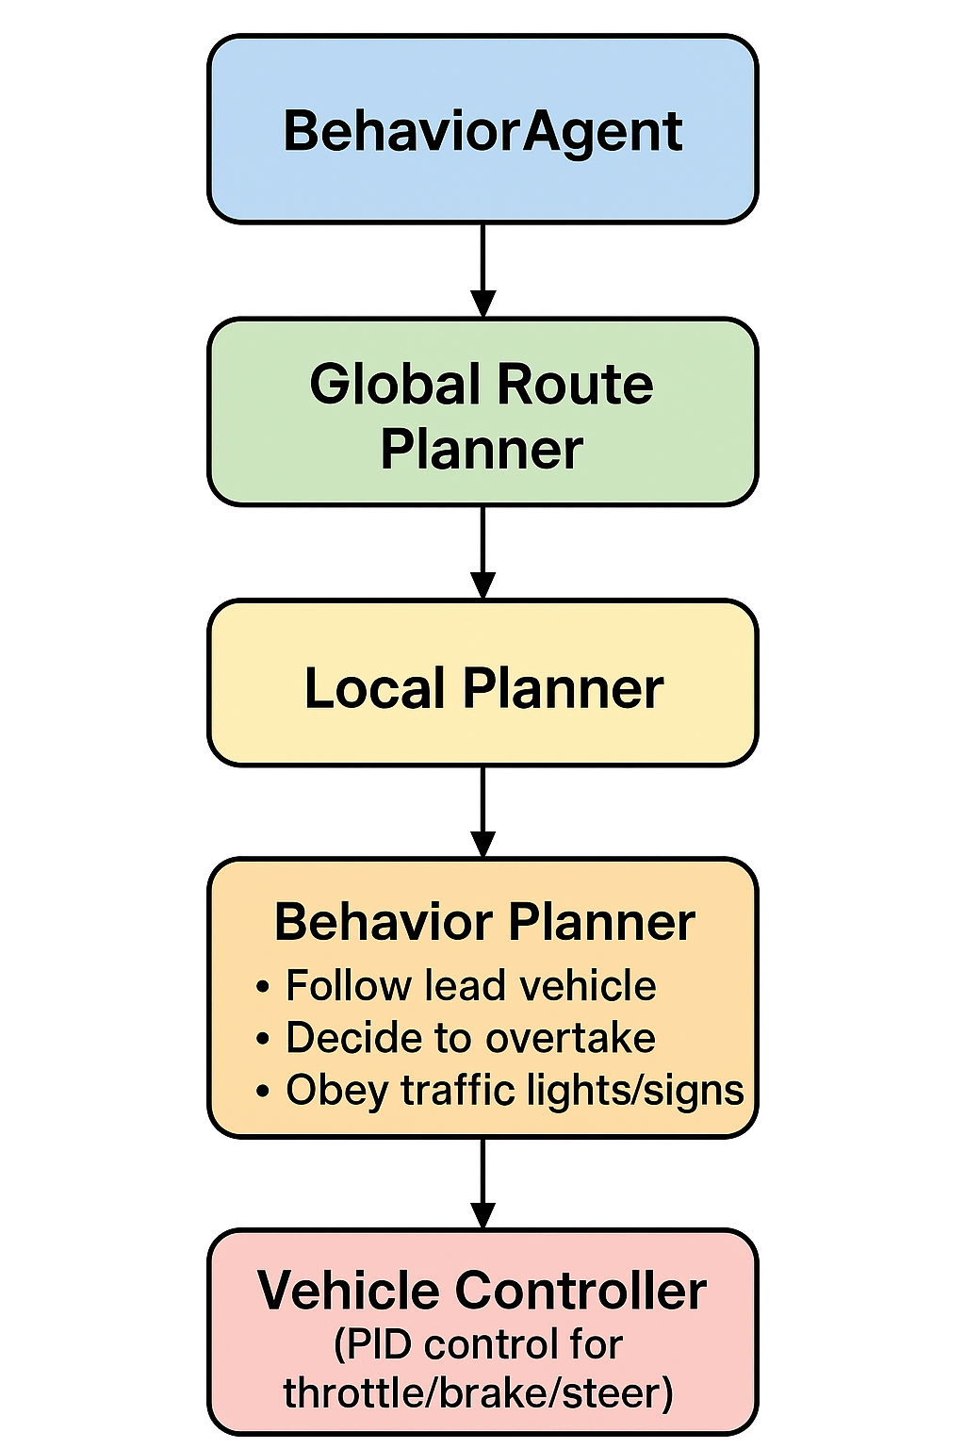
各组件的功能
Global Route Planner
地图上起点到终点的路线规划
输出车道线（沿车道排列的点阵）
Local Planner
根据当前位置确定下一个航点
负责车辆变道及微调操作
Behavior Planner
综合考虑周边交通状况，制定行驶策略
前车变慢 → 要么保持安全车距，要么赶紧超车
红灯亮起 → 停止
遇到障碍物时，应采取避让或停止措施。
根据驾驶风格（谨慎型、常规型、激进型）的不同，车辆的运行状态会相应调整。
Vehicle Controller
确定油门、刹车和转向的最终输出
通过PID控制实现平顺操控
点光源
行为代理（BehaviorAgent）——在高级驾驶决策与基础控制之间架起桥梁
开发者可以对其进行改造，用于实现“更符合人类驾驶习惯的操作”以及“ADAS系统的功能验证”。

Slide 47
CARLA发布时的限制条款
传感器类型限制
当前版本中，代理可用的传感器主要包含RGB摄像头，以及深度和语义分割作为伪传感器。ar5iv
该设备未集成其他传感器（例如激光雷达、雷达、带噪传感器、摄像头缺失等），虽然具备扩展功能，但默认可用的配置却十分有限。ar5iv
环境多样性的局限性（难以普遍化地理与结构层面的新颖性）
由于训练时使用的“城镇1”与测试用“城镇2”结构不同，导致在迁移到未知城镇（新环境）时存在显著的泛化困难。例如，由于城镇外观、建筑模型和纹理等要素存在差异，依赖视觉元素的部分会出现明显的性能下降。ar5iv+1
虽然天气状况总体还算稳定（即使在训练时未使用天气功能，系统仍能正常运行），但一旦环境（城镇）发生变化，性能就会大幅下降。AR5IV+1
任务难度与成功率的极限
即便是最简单的导航任务（比如“沿直线行驶”“无动态障碍物”等），也并非总能完美完成。当遇到更复杂的导航任务或存在动态障碍物时，成功率会大幅下降。ar5iv
与模仿学习（IL）和模块化流水线相比，基于强化学习（RL）的方法通常表现较差。这主要归因于学习稳定性不足、超参数搜索成本较高以及输入数据波动性较大等因素。ar5iv
数据量与计算成本的限制
在强化学习（RL）的实验中，需要通过约1亿步的模拟训练进行模型训练，计算成本相当高昂。📌 不过即便如此，与强化学习通常所需的“数亿步经验”相比，这个规模还是小得可怜。ar5iv
当包含绘图、环境模拟和动态代理等功能时，模拟器的资源需求会显著增加。ar5iv+1

Slide 48
处理稀有事件（rare events）的难度
行人突然闯入车道、交通事故、异常驾驶行为等场景，在训练过程中虽不常见，但在实际城市道路行驶中可能发生的“角例（corner cases）”却难以充分复现和学习。这些因素都会导致性能下降。ar5iv
缺乏对越野和复杂路况的全面支持
该论文虽然涵盖了“道路/城镇铺装道路”“交叉路口”“行人/车辆/信号灯”等城市环境的标准要素，但未将非铺装道路（off-road）、高速公路以及特殊地形等情形纳入研究范围。ResearchGate
最新研究与实践指出的附加限制
在旧版地图/城镇环境中，图形与资源质量参差不齐，存在多边形数量不足、纹理粗糙、材质信息（G缓冲区数据）缺失等问题。要提升真实感（尤其是视觉相关任务），这些方面仍有改进空间。arXiv
通过“模拟与现实差距（sim-to-real gap）”研究发现，仿真模型在真实环境中往往难以完美复现。现实中传感器噪声、复杂光照条件下的反射阴影、车辆行人运动的不可预测性等实际问题，在仿真系统中通常会被过度简化处理。arXiv+2arXiv+2
硬件性能与运行速度的限制：当需要进行高精度渲染或搭载多个摄像头/传感器时，GPU内存和CPU/GPU的处理能力需求会显著增加。此时可能需要通过降低帧率或关闭部分画面来实现系统优化。Reddit+1
虽然代理角色（NPC：非玩家角色）具备遵守信号灯、保持车道等基础行为模式，但有观点指出其对复杂交通交互（如难以预测的行人行为、其他车辆的随机或异常移动等）的建模仍存在不足。arXiv+1

Slide 49
关于最新版CARLA模拟器与现实世界的差距问题
虽然通过引入UE5等技术在外形设计（渲染）方面已取得显著改进，但仅靠外观优化仍无法消除传感器层面（DVS、LiDAR、相机噪点及材质物理特性）的根本性差异。Eusipco 2025+1
根据最新公开版本（0.9.15/0.9.14系列）及开发公告显示，系统正在推进至0.9.16版本（预计夏季发布）和基于UE5.5的0.10.0版本升级。虽然计划增强数字孪生技术与NVIDIA Omniverse等平台的整合能力，但功能更新将分阶段实施，并特别标注“尚未实现所有功能的全面均衡”。carla.readthedocs.io+2CARLA Simulator+2
研究报告显示，事件相机（DVS）和语义任务等场景中，CARLA模型在真实数据上的性能下降已得到量化验证，这表明仅通过模拟训练进行学习存在向现实世界泛化的局限性。arXiv+1
分析实际应用中的差距因素，通常可归纳为四大要素：外观设计、物理运动行为、传感器模型（噪声与响应特性）、交通参与者的动态表现。CARLA系统在外观设计、场景控制和传感器配置方面具有显著优势，但在材料光学特性、复杂传感器现象（如传感器特有的量子效应与相互散射）、真实的人类驾驶/行人动态行为等方面仍存在不足。GitHub+1
要缩小数据差距，采用“域名随机化”“真实数据微调（fine-tune）”“图像转换（Sim2Real enhancement）”“基于真实数据的检索增强学习（Retrieval-augmented learning）”等组合方案效果显著。近期研究（如CARLA2Real/RALAD等项目）已展现出极具潜力的技术路径。语义学者+1

Slide 50
详细说明（按原因分类）
1) 外观（Appearance）与渲染
随着UE5系统的引入，几何建模/光照/后期处理技术得到显著提升，照片的真实感大幅提升。但现实世界相机特有的色域范围、传感器响应特性、镜头眩光与污点、玻璃反光的微妙动态等细节差异依然存在。这些差异会阻碍图像分割和检测模型的标准化进程。CARLA模拟器+1
2) 传感器模型（摄像头、数字视频信号处理器、激光雷达）
虽然CARLA支持自定义相机、激光雷达和深度视觉传感器等设备，但要完全复现实感传感器的噪声频谱、光电元件的非线性特性、电子噪声、HDR处理方式以及不同深度视觉传感器在噪声生成机制和偏移量上的差异，仍存在较大挑战。最新研究表明，基于CARLA深度视觉传感器构建的训练模型在真实场景中会出现性能下降，相关量化分析结果已发表于arXiv+1平台。
3) 物理与运动（车辆动力学、轮胎摩擦、悬架系统）
要精准还原悬架非线性特性、轮胎与路面的相互作用、轮毂打滑现象以及振动引起的相机抖动等问题，必须建立专业的物理模型。CARLA的物理引擎虽然在科研领域表现灵活，但若要真实再现高频振动、弹簧阻尼器的动态响应以及副车架产生的复杂现象，则需要借助额外建模和硬件在环（HIL）仿真技术。GitHub
4) 情景·交通·人文
虽然NPC（非玩家角色）和行人的行为可以通过脚本或策略机制实现，但现实世界中那些难以预测的刻意动作，以及人类驾驶习惯的文化差异（例如日本路口特有的交通礼仪），却无法完全模拟。此时采用基于真实数据的场景提取技术（数字孪生）和实时交通流重建方案就显得尤为重要。deepsense.ai
5) 后端与集成界面（工具协同与性能优化）
CARLA正在推进与Omniverse/NVIDIA的合作以及ROS2支持强化等扩展工作，但整合后的“高保真数字孪生”环境并非一次性提供全部功能，各项功能将分阶段逐步推出（例如：0.10.0版本仅提供部分功能子集，0.9.16版本已预告）。需特别注意不同版本对应的功能实现差异，CARLA模拟器+1

Slide 51
职场实用的“优先级分级差距缩减策略”
数据中心混合学习（高优先级）
通过模拟数据进行预训练，再用真实数据进行微调（fine-tune），这种做法效果最佳。研究表明，实际数据掺入同样能产生显著效果。arXiv+1
域名随机化（高级）
通过大幅随机化光照条件、材质参数、天气环境、相机位置及镜头参数进行学习，有效避免过拟合现象。MDPI
中高级用户可使用Sim-Enhancement图像翻译工具
通过CARLA2Real等后处理技术，可使外观更接近真实世界。存在一种在保持语义标签的同时进行外观转换的方法。语义学者+1
精密传感器建模（中）
通过实测相机与激光雷达的噪声特性，将这些参数（包括高斯噪声、畸变、量子效率、DVS阈值等）实时反馈至CARLA传感器参数。借助GBuffer和传感器回调机制，最终获得接近真实数据的输出结果。GitHub+1
剧本实测数据化（中）
基于真实交通数据还原场景（采用数字孪生技术）。CARLA的“真实交通场景”系列研究及数字孪生功能的应用效果显著。deepsense.ai+1
车载摄像头的喷墨打印技术（虽然成本高昂但效果显著）
通过闭环方式集成硬件设备（例如通过摄像头实现屏幕或光路输入，或直接注入传感器数据），进行最终验证。这种方法能有效捕捉传感器特有的行为特征。GitHub
检索/增强学习（新型有前景方法：中级）
像RALAD这样通过搜索和组合真实数据来实现学习的方法，有望在降低数据收集成本的同时提升性能。值得进行实验性研究。arXiv

Slide 52
验证模拟结果与现实之间可被普遍化的程度（Sim-to-Real差距）的研究
1.验证的基本方法
对CARLA的“真实性”将从以下维度进行验证：
外观真实感（Perceptual realism）
对比实拍照片与CARLA生成图像
采用FID（Fréchet Inception Distance，弗雷歇距离）等图像距离指标，并结合人类主观评价进行评估。
近年来，诸如“CARLA2Real”等技术通过量化分析，将模拟图像向真实图像的翻译效果进行精准评估。
传感器模型的保真度（Sensor fidelity）
通过实机与CARLA平台对比，对激光雷达的反射强度分布、相机噪声频谱以及事件相机（DVS）的尖峰统计特性进行分析。
例如2025年的研究《CARLA的DVS有多真实？》在本研究中，通过将CARLA的DVS事件分布与实际车辆进行对比，对学习模型性能下降进行了量化分析。
驾驶任务中的转移性（Task transferability）
将CARLA训练的模型应用于实车数据和实际行驶场景，对比分析其性能表现。
例如：语义分段、物体检测、车道跟随、避碰系统。
大量研究显示，单纯使用模拟数据训练会导致模型在真实数据上的精度下降，而通过模拟与真实数据结合进行微调则能有效提升性能。
行为与情景的真实感（Behavioral realism）
通过对比交通流数据与自然驾驶数据（实车行驶日志），分析非机动车车辆及行人的动态行为特征。
以碰撞规避率、行驶速度分布等作为关键绩效指标（KPI）进行验证。

Slide 53
2.实际验证案例
外观验证
在EUSIPCO 2025研究中，通过对比CARLA图像与实车行驶数据，测定了语义分割性能中的仿真与真实差距。
传感器验证
「How Real is CARLA’s DVS?在对比DVS（动态事件相机）的实际数据与CARLA生成数据时，研究结果显示：经过CARLA训练后，在真实场景中的性能下降现象十分显著。
任务转移
在“CARLA2Real”研究中，我们将基于CARLA训练的物体检测模型应用于实际数据集，通过图像转换验证了其Sim-to-Real性能的提升效果。
行动方案
在构建真实交通场景的研究中，我们通过将实际交通数据（如NGSIM和州际观测数据）导入CARLA系统，并对两者的运行行为分布进行对比分析。

Slide 54
3.验证中使用的指标
图像等级：FID、LPIPS、SSIM
分割/检测指标：交并比（IoU）、平均精度点数（mAP）、精确召回率（Precision-Recall）
驾驶任务：成功率、避撞率、车道偏离率
传感器参数：事件率分布、反射强度分布及噪声频谱对比
交通行为特征：车速分布、加速度分布与车间距分布
4.实务总结
CARLA的现实性并非“完全等同于现实世界”，目前只是针对具体任务进行局部评估和验证。
外观：显著改进（引入UE5系统，通过翻译技术进一步优化）
传感器模型：在DVS和LiDAR等设备中差异显著
驾驶任务：单纯模拟训练不足，需结合真实数据优化
情景：通过导入真实数据提升可靠性
总体而言，目前关于CARLA模型真实性的验证主要通过“定量任务迁移性能”和“传感器模型对比”两大维度展开。现有研究表明，该模型确实存在模拟与现实之间的差距，并提出了通过微调、领域随机化以及模拟到真实转换等方法来缩小这种差距的解决方案。

Slide 55
在像CARLA这样的仿真器生成的“虚拟传感器图像”与实车摄像头等“物理传感器图像”之间，最大的差异在于能否准确还原光和信号在空间传播时所受的物理限制（衰减、极限值、噪声）。
1. 卡拉（CARLA）已实现标准复现功能
CARLA基于虚幻引擎（UE）开发，其核心功能主要依赖于游戏渲染引擎的技术特性。
距离衰减（光强 ∝ 1/r²）
该效果通过UE的光照贴图进行近似实现，导致远处物体会变暗/对比度降低。
大气效应（雾、雨、雾散乱）
可通过CARLA的环境参数进行设置（如雾浓度、雨滴粒径、太阳高度等），从而呈现视距的限制条件。
动态范围约束
相机传感器具备“曝光时间、增益和伽马校正”等参数设置，能够模拟白平衡偏移和黑平衡压缩现象。
2. 卡拉简化处理的部分
在现实世界的摄像头和激光雷达系统中，以下要素至关重要，但CARLA标准版目前尚未能完全复现：
波长依赖性衰减与吸收
在真实大气环境中，雾气、水滴、玻璃和尘埃会产生与波长相关的散射现象。CARLA模型仅能以“视觉效果的着色器渲染”进行近似模拟，其物理还原度存在明显局限。
传感器特有的噪声源
CMOS相机的暗电流、量子效率与ISO感光极限
激光雷达的多路径反射与雨滴引起的背向散射现象
DVS事件阈值波动现象。→CARLA系统仅能注入简单的高斯噪声和运动模糊效果。
空气与材料的透射损耗（衰减系数）
镜头透光率、前挡风玻璃的反射与折射效应。由于CARLA模型中未包含这些参数，因此需要单独扩展着色器和噪声模型。

Slide 56
3.实务中“掌握”的正确方法
在研发实践中，我们不会直接采用CARLA输出的图像/传感器数据，而是采取以下处理方式：
测量基础参数
使用实车摄像头进行梯度标度测试、光照度检测，并测量雾天及夜间环境下的可视距离。
通过激光雷达技术，可测量反射率表及接收信号强度的远近相关特性。
与CARLA输出的对比
在相同条件（距离、照度、雾密度）下比较亮度值和点云强度，并量化分析“两者之间存在多大程度的偏差”。
添加校正图层
在CARLA的实时输出中，通过Python图层添加“附加噪声衰减模型”。
示例：叠加伽马校正、暗电流噪声及激光雷达反射率衰减函数。
4.临界值的处理
现实世界中存在着“传感器可检测的极限”。
相机参数：信噪比阈值（最低照度）、饱和极限（白光溢出）、动态范围
激光雷达（LiDAR）：最大有效距离（数百米），雨天有效范围会降低
DVS：事件触发阈值
在CARLA标准中，“不可见”现象的表述方式较为简单，其阈值通常需要基于实测数据进行外部校准。
5.摘要
CARLA通过图形化方式模拟了基础距离衰减和天气效应。
不过，对于波长依赖性散射、传感器固有噪声以及透镜损耗等物理效应，我们进行了简化处理。
在实际操作中，标准做法是将实测传感器数据与CARLA输出进行比对，通过添加校正噪声和衰减模型来填补数据缺口。

Slide 57
1. 卡拉（CARLA）系统中的“虚拟空间图像”与“实车摄像头传感”对比
在类似CARLA的模拟器中，通过虚拟空间（3D场景）→渲染图像（相机模拟输出）的处理流程，能够生成汽车摄像头和激光雷达等传感器数据。但与实际车载传感系统不同，其存在以下两点差异：传播特性和衰减机制存在显著区别。
(1) 光学与电磁传播模型
现实场景中的常见问题包括：大气散射、光波长依赖性衰减、雨雾雪扩散效应、玻璃透光与反射现象，以及镜头畸变、鬼影和眩光等视觉干扰。
CARLA：采用虚幻引擎的物理基础渲染（PBR）技术。大气散射模型和天气效果（如降雨、雾气、太阳光照角度）均经过参数化设置。但实际场景中更精细的波长依赖衰减效果以及微观层面的光学现象，目前尚未完全复现。
(2) 传感器固有特性限制
实车检测报告：动态范围、传感器灵敏度、噪点、镜头畸变，以及由传感器排列方式（拜耳阵列、滚动快门）引发的图像伪影现象均存在。
CARLA系统虽然能以“传感器模型”的形式模拟相机输出，但标准配置仅提供理想化图像。若要实现更精准的模拟效果，还需要额外引入噪声模型和镜头畸变参数。
(3) 空间传播与极限值的处理方法
CARLA的默认设置如下：
距离衰减：通过雾、雨等环境参数进行控制，采用物理大气传播的近似模型。
视距阈值：可通过传感器参数设置（视场角、范围限制）进行配置，例如摄像头或激光雷达设备可分别设置“100米”或“200米”等不同范围。
噪声处理：通常会人为添加高斯噪声、散粒噪声以及运动模糊等效果。

Slide 58
CARLA中的“虚拟空间图像”与“实车摄像头传感”对比
(1) 光学与电磁传播模型
现实场景中的常见问题包括：大气散射、光波长依赖性衰减、雨雾雪扩散效应、玻璃透光与反射现象，以及镜头畸变、鬼影和眩光等视觉干扰。
CARLA：采用虚幻引擎（Unreal Engine）的物理基础渲染（PBR）技术。大气散射模型和天气效果（如降雨、雾气、太阳光角度）均经过参数化设置。但需要指出的是，其波长依赖衰减效果和微观光学现象的还原精度，仍无法达到现实世界的精细程度。
(2) 传感器固有特性
实车检测报告：动态范围、传感器灵敏度、噪点、镜头畸变，以及由传感器排列方式（拜耳阵列、滚动快门）引发的图像伪影现象均存在。
CARLA系统虽然能以“传感器模型”的形式模拟相机输出，但标准配置仅提供理想化图像。若要实现更精准的模拟效果，还需要额外引入噪声模型和镜头畸变参数等复杂参数。
(3) 空间传播与极限值的处理方法
CARLA的默认设置如下：
距离衰减：通过雾、雨等环境参数进行控制，采用物理大气传播的近似模型。
视距阈值（可视距离）：可通过传感器参数设置（视场角、clip_range）进行配置。例如摄像头或激光雷达设备可分别设置“100米”或“200米”等不同范围。
噪声处理：通常会人为添加高斯噪声、散粒噪声以及运动模糊等效果。

Slide 59
与日本SIP「驾驶智能验证平台（DIVP）」的关系
由日本政府（内阁府SIP「自动驾驶系统」）框架下开发的DIVP平台，是一个整合模拟器与实车测试的综合性平台，旨在通过整合仿真与实测手段来提升安全评估效率。
与卡拉的关系中需要重点把握的关键点在于：
将虚拟环境中生成的传感器数据（例如摄像头、激光雷达）与实际设备传感器采集的、已考虑物理现象的数据进行比对校准。
特别针对日本道路环境和气象条件，引入了评估传播特性差异（如降雨、雾天、夜间及逆光等）的评估体系。
在DIVP的部分研究中，研究人员基于实测数据提取“噪声模型”和“衰减参数”，并将这些参数应用于CARLA等仿真器进行调整，从而显著提升模拟的真实感。

Slide 60
Action plan
Pre Action
下载CARLA后，通过规则驱动和生成式AI进行运行验证
全面掌握CARLA的整体情况
云端部署方案探讨
能否将DGM转换为Open Drive格式？
能否生成三维网格数据？
为特定地点构建虚拟空间（DGM与卫星影像）
通过CARLA平台采集数据，在不同交通流环境下使用驾驶模拟器模式进行数据采集
能否获取上述地点的实际行驶数据（包括各种不同的驾驶方式）
将根岸交叉口等虚拟环境导入CARLA模拟器，通过CARLA内置的规则驱动型应用程序进行行驶评估，并计算驾驶评分。
在确定应用程序性能后，研究通过哪些条件调整能有效提升驾驶评分。

Slide 61
评估模块
卡拉的下载
评估结果
DGM准备
OpenDrive转换
实测数据采集

Slide 62



Thank You

Slide 63
2017_11_10_CARLA_ An Open Urban Driving Simulator
2019年10月5日，免费开源模拟器CARLA助力自动驾驶汽车研发走向大众化
CARLA项目的最初构想源于现任团队负责人、研究科学家格尔曼·罗斯与巴塞罗那计算机视觉中心安东尼奥·M·洛佩斯教授的早期研究。自2013年起，罗斯便投身于自动驾驶汽车相关项目，而洛佩斯教授则在该领域积累了数十年的丰富经验。
2024年3月14日《自动驾驶动作导向表征学习》补充资料
通过分析人类驾驶员的驾驶数据（包括动作、方向盘操作、油门等），运用表征学习技术进行建模，再利用这些特征参数来预测驾驶者的行为倾向。
与端到端模型、ImageNet预训练方法以及类似ST-DIM的对比学习方法相比，基于动作的预训练方法即使在标注数据较少的情况下也能展现出优异性能。
2025年6月16日 CARLA的动态视觉传感器到底有多逼真？
交通物体检测中模拟信号与实数间隙的研究
研究目的
事件相机（DVS）因其能以非同步方式逐像素检测运动和光线变化，正在自动驾驶领域引发广泛关注。
然而，模拟器生成的DVS数据（CARLA系统实现）与实际硬件DVS的匹配程度，此前尚未经过验证。
本研究旨在探究模拟器生成的事件数据与实际设备数据之间的差距（Sim-to-Real Gap）。

Slide 64
方法
通过CARLA DVS传感器采集仿真数据。
使用实际设备的DAVIS事件相机拍摄了类似的交通场景。
通过对比分析，评估物体检测任务（包括交通车辆与行人检测）的性能表现。
验证各像素的事件分布特征、时序特性及检测模型的迁移性能。
主要认知
CARLA的DVS数据在事件统计分布和噪声特性方面与真实设备存在差异。
模拟器性能过于理想化，导致噪声较低且事件密度存在差异。
因此，当将CARLA训练的物体检测模型应用到实际设备DVS时，其精度会出现大幅下降。
模拟与现实之间的差距不容忽视，单纯依靠模拟学习存在局限性。
结论与建议
CARLA的DVS系统在研究初期阶段的原型开发中非常实用，但在实际应用中必须进行额外的校准和领域适配。
我们需要引入更贴近现实的事件噪声模型和渲染方式。
建议将域适应与数据扩展技术相结合，作为模拟与实机数据之间的桥梁。
简而言之，这篇论文的结论是：“CARLA的事件相机虽然方便实用，但与真实传感器存在显著差异。它虽适用于科研领域，但在实际车辆应用中仍需进行校正。”

Slide 65
关于Wayve.AI开发与评估方法的深度解析
虽然Wayve.AI的生成式AI应用功能测试是在CARLA模拟器上进行的，但要准确评估其是否能真实反映在伦敦市内积累的驾驶经验，目前仍存在技术层面的挑战。
即便对普通车辆设定使用区域限制，客户还是会直接在允许使用的区域使用。
要解决这个问题，不仅需要在城市地区积累经验，还需要在郊区、山区以及具有地域特色的线路（例如允许在有轨电车轨道内行驶的区域）等地方积累驾驶经验和获得专业评估。
要全面涵盖这些内容，恐怕还需要更多时间。

Slide 66
神经离散表达学习——阿梅莉·罗亚尔
神经离散表达学习
PDF文件《汽车学习行动——由内而外》
2022_12_31_Carla_Car Learning to Act — An Inside Out
CARLA模拟器

Slide 67
CARLA中使用的3D网格数据是什么？
三维网格（3D mesh）是一种专门用于呈现物体或环境立体形态的数据格式。
基本上由顶点和多边形（通常为三角形或四边形）的集合构成。
网格通过定义几何形状，结合贴附纹理和材质信息，最终呈现出逼真的视觉效果。
常用的形式是。fbx , .obj, .ply, .glb等人。
➡ 例如：建筑外墙 → 集合顶点坐标 → 在面进行连接 → 粘贴纹理后即可显示为“大楼”。

Slide 68
CARLA中3D网格的应用方法
CARLA系统基于虚幻引擎（UE4）运行，其3D网格模型是构建仿真环境不可或缺的核心组件。
1.道路与城市环境的呈现
道路、十字路口、人行道、路缘石等设施均采用网状结构建造。
当输入OpenDRIVE格式的地图数据后，CARLA系统会基于这些数据生成道路几何结构和三维网格模型。
2.静止物体
建筑物、路灯、标识牌、护栏、树木等所有元素均采用网格模型呈现。
通过为传感器（摄像头/激光雷达/DVS）提供精准的遮挡与反射效果，显著提升场景的真实感。
3.动态对象
车辆和行人也都通过网格数据构建而成。
车辆除了配备网格结构外，还被赋予了“物理特性（质量、碰撞形状、摩擦力）”，并与物理引擎协同运作。
4.传感器仿真
相机 → 通过渲染网格表面生成RGB图像和深度图。
激光雷达（LiDAR）→ 激光照射到网格表面，通过计算反射点的三维坐标进行定位。
DVS（事件相机）→ 通过网格投影影像的亮度变化生成事件信号。
➡ 换言之，传感器所观测的一切都以网格结构为基础。
摘要
三维网格数据是以顶点和面来呈现物体形状的数据。
在卡罗莱纳州，无论是道路建筑、车辆还是行人，所有元素都由网格结构构成。
传感器输出数据（包括相机图像、激光雷达点云及事件相机）是通过将该网格进行渲染模拟生成的。

Slide 69
在CARLA中导入独立3D网格的方法，以及如何通过导航数据生成并导入网格模型
① 将独立3D网格导入CARLA的方法
由于CARLA是基于虚幻引擎（UE4）开发的，因此导入外部3D模型时需要使用UE4的工作流程。
🔹步骤
网格准备
使用Blender、Maya、3ds Max等软件对建筑物和标识进行建模。
推荐使用FBX格式，OBJ或GLB格式也可。
请整理好法线、材质和纹理。
导入到虚幻引擎
打开CARLA配套的UE4项目（Unreal/CarlaUE4）。
通过内容浏览器直接拖拽导入FBX文件。
配置
将进口的网格结构部署到场景中。
根据需要进行比例调整。
冲突判定的设置
在建筑与标识系统中，将静态网格的碰撞设置开启。
车辆 → 定义专用物理模型（碰撞体积+蓝图）
更新至CARLA软件包
重新构建项目并重新导出CarlaUE4。
现在可以通过 Python API 的 spawn（）方法进行调用。
➡ 例：
制作日本规格的“临时停车标志”网状结构，将其安装在指定场景后，就能让摄像头和激光雷达准确识别。

Slide 70
② 如何将3D导航数据网格化并导入CARLA系统
本文介绍如何将导航数据（地图数据）转换为3D网格格式，以便在CARLA系统中使用的方法。
🔹 典型的原始数据
OpenDRIVE (.xodr → 卡拉标准道路定义格式。
OpenStreetMap（OSM）→ 全球地图。
日本导航数据（VICS、SIP-DIVP、国土交通省数据）。
🔹 工作流程
道路数据转换
将OSM转换为OpenDRIVE格式（可使用SUMO、esmini等工具）。
通过OpenDRIVE → CARLA的Map Importer功能进行导入。
三维网格生成
基于OpenDRIVE的“道路中心线”和“车道信息”，在UE4平台上自动生成道路网格。
对于道路以外的建筑物及地标，需先使用OSM的建筑多边形数据和GIS数据在Blender中进行建模，再将其转换为FBX格式。
环境嵌入式
道路网格可作为CARLA地图使用。
通过在UE4中添加建筑物与地标性建筑的网格模型，成功还原了城市场景。
验证
通过摄像头输出确认“标识与道路形态是否符合预期”。
使用LiDAR点云群组验证建筑物及道路形状是否正确反射。

Slide 71
➡例：
通过开源地图系统（OSM）提取仙台根岸交叉口的事故多发路段，将其转换为OpenDRIVE格式并导入CARLA平台，最终验证事故复现场景的可行性。
通过使用SIP-DIVP的导航数据，可以完美复现日本规格的交叉路口设计（包括复杂的右转车道、行人信号灯等复杂设施）。
摘要
将独立网格导入→在Blender等软件中建模→导出为FBX文件→添加至UE4→同步至CARLA系统。
通过将导航数据网格化处理，利用OSM和OpenDRIVE技术对道路及建筑物进行三维建模，并将其整合到CARLA环境系统中。
要准确还原日本规格（包括标识系统、道路形态及交通信号设备），最有效的方法是将SIP-DIVP数据和国土交通省数据库进行网格化处理后导入CARLA系统。

Slide 72
基于道路行驶时前方视频图像生成三维网格数据的方法
Structure from Motion ( SfM )／Multi-View Stereo (MVS)／ Neural Reconstruction
方法的分类大体
1.经典SfM+MVS方法论
输入：车载摄像头拍摄的连续视频（通常为前方视野）。
操作流程
特征点提取技术（如SIFT、ORB、SURF等）
检测各框架的共同特征（例如道路标识或建筑物的转角）。
相机位置估算（SfM）
通过特征点对应实现相机运动与三维点云的同步估算。
COLMAP、OpenMVG等工具可谓业界标杆。
多视点立体（MVS）高密度点云生成
通过多帧三角测量生成更精确的三维点云数据。
网格化
点云 → 曲面重构（泊松曲面重建，德拉诺三角剖分）。
贴好纹理后，3D网格就完成了。
➡这种传统3D重建方法虽然精度高，但计算成本却相当高昂。

Slide 73
2.基于深度学习的方法
如今，运用人工智能的方法已成为主流。
🔹 单目深度估计（Monocular Depth Estimation）
通过分析视频的每一帧来估算深度图像（如MiDaS、Monodepth2等算法）。
通过融合多个框架生成三维点云数据。
🔹 NeRF（ Neural Radiance Fields）
通过输入连续帧图像，利用神经网络学习视点依赖的辐射亮度场。
通过新视角实现渲染功能 → 同时支持从点云到网格的转换
目前，针对自动驾驶领域的扩展技术正在研发中，例如“城市神经网络”（UrbanNeRF）和“街道神经网络”（StreetNeRF）等。
🔹 Depth Anything / Gaussian Splatting
最新技术通过高斯分布的集合来呈现场景，并能实时构建三维模型。
能够将动态物体（车辆、行人）进行分离处理。
3.传感器融合的互补
如果只用车载摄像头，深度测量精度往往会变得不稳定。
在实际自动驾驶开发中：
立体相机 → 通过三角测量实现高精度深度测量
获取激光雷达点云数据后，将其投影到相机影像上并进行色彩化处理。
IMU/GNSS → 校正相机轨迹。

Slide 74
具体工具示例
COLMAP软件通过SfM（立体光相机）+MVS（多视角扫描）技术实现高精度三维点云与网格生成。
OpenSfM（Mapillary，Meta旗下）→ 专为大规模地图构建而设计。
NeRF系统（Instant-NGP，Nerfstudio）→ 高精度神经网络三维重建技术
Depth Anything，MiDaS → 单眼深度推定。
摘要
经典方法：通过SfM与MVS技术实现「特征点→点云→网格」的三维建模。
基于人工智能的深度推定与NeRF技术实现“影像→密集三维重建”
实用开发：通过整合摄像头、激光雷达和全球导航卫星系统（GNSS）等技术，实现高精度化。
若以“真正让CARLA参与进来”为目标：
将实车视频中的点云数据通过COLMAP进行点云+网格化处理，最终导出为FBX或OBJ格式文件。
将内容导入UE4后整合到CARLA地图中。

